Slide 1
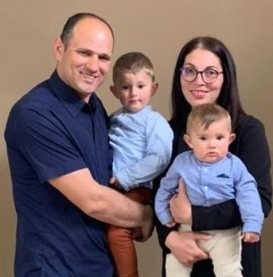
28 ianuarie
Ergys & Emanuela Gjoka
Împreună cu Otniel și Etan
Slujesc în Albania
Trimiși de Biserica Penticostală din Mizil, jud. Prahova
Începând din 2016 / 2019 ca familie
Se implică în:
• Lucrarea cu adolescenții
• Coordonarea unui grup de casă
• Slujirea, ajutorarea și evanghelizarea familiilor care au pe cineva în închisoare

Slide 2
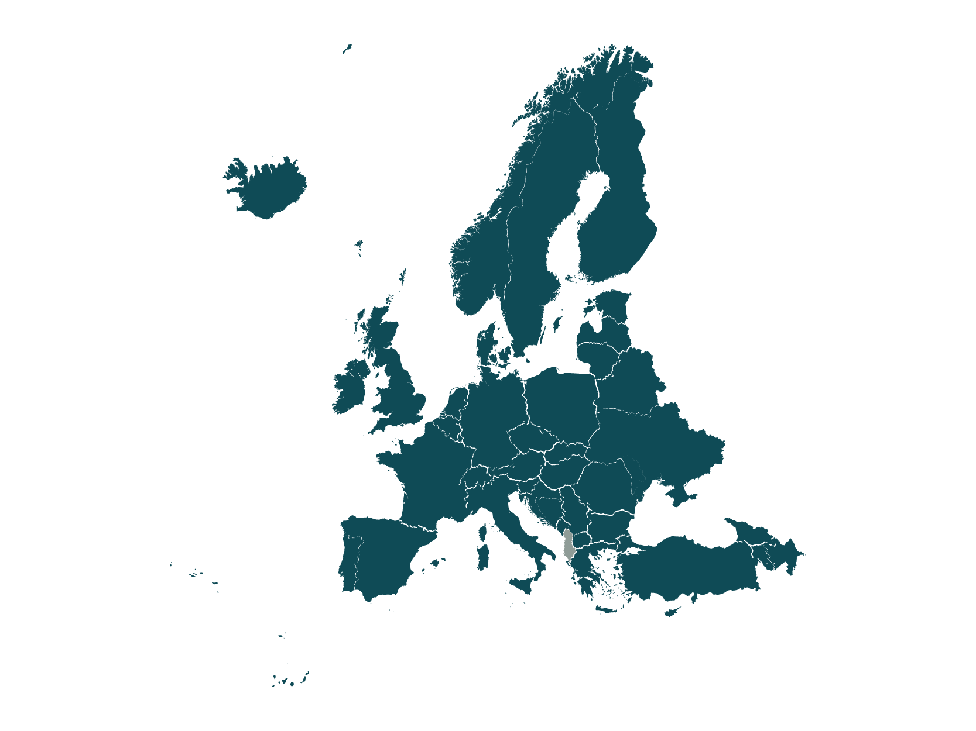
Motive de rugăciune:
Protecție fizică și spirituală pentru ei și copiii lor.
Înțelepciune și călăuzirea Duhului Sfânt în lucrare.
Pentru mai mulți lucrători.
Motto:
Deci ce vom zice noi în fața tuturor acestor lucruri? Dacă Dumnezeu este pentru noi, cine va fi împotriva noastră? Romani 8:31
Albania

Slide 3
BISERICA PERSECUTATĂ
Mali
Populația totală: 20,8 milioane
Populația creștină: 497,000 (2,2%)
Religia principală: islamul
În 2012, grupuri islamice extremiste au preluat controlul în nordul țării și cei mai mulți creștini au fugit din cauza atacurilor brutale asupra lor. Activitățile evanghelistice se fac cu riscuri mari, creștinii fiind adesea răpiți sau omorâți dacă sunt prinși. Oricine se convertește de la islam este supus persecuției atât din partea familiei cât și a comunității, dacă îi este descoperită credința.

Slide 4
BISERICA PERSECUTATĂ
Mali
Motive de rugăciune:
Să ne rugăm pentru restabilirea ordinii și a normalității în Mali, și ca grupurile extremiste să poată fi controlate.
Să ne rugăm pentru credincioșii care au fost strămutați prin violență din partea de nord a țării și care încearcă să-și refacă viața în zone noi, după ce au pierdut totul.

